Slide 1
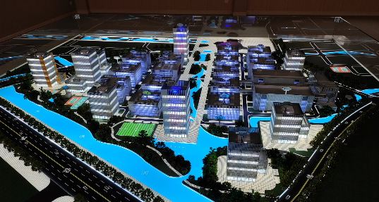
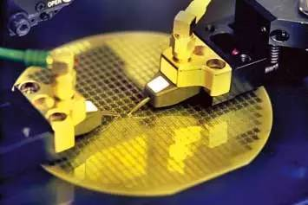

浙江创芯集成电路有限公司
良率提升及缺陷控制介绍
IC sprout
工艺整合-良率提升-蔡坤
2021年11月

Slide 2
目录
良率提升介绍及缺陷控制对工厂的重要性
缺陷检测设备介绍
缺陷管理系统介绍
缺陷控制的方法和策略
缺陷控制的流程
缺陷分析的常用方法

Slide 3
目录
良率提升介绍及缺陷控制对工厂的重要性
缺陷检测设备介绍
缺陷管理系统介绍
缺陷控制的方法和策略
缺陷控制的流程
缺陷分析的常用方法

Slide 4
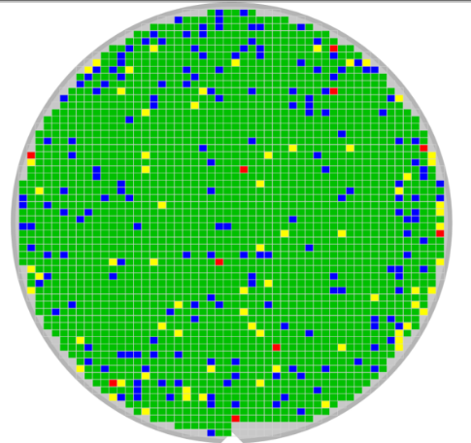
良率提升介绍
什么是良率 (Yield)？
良率是指一片晶圆上能够实现功能的芯片数占所有芯片数的比例
Good Die
良率计算公式：
Yield =
Gross Die
Good Die
Bad Die
什么是良率提升 (YE)？
YE= Yield Enhancement
良率提升是通过检测晶圆表面的可见缺陷数量来监测产线上制程流程和机台稳定性，通过及时发现产线异常、通知异常和处理异常，从而达到降低异常对产品的影响，起到提升良率的作用。
CP map

Slide 5
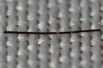
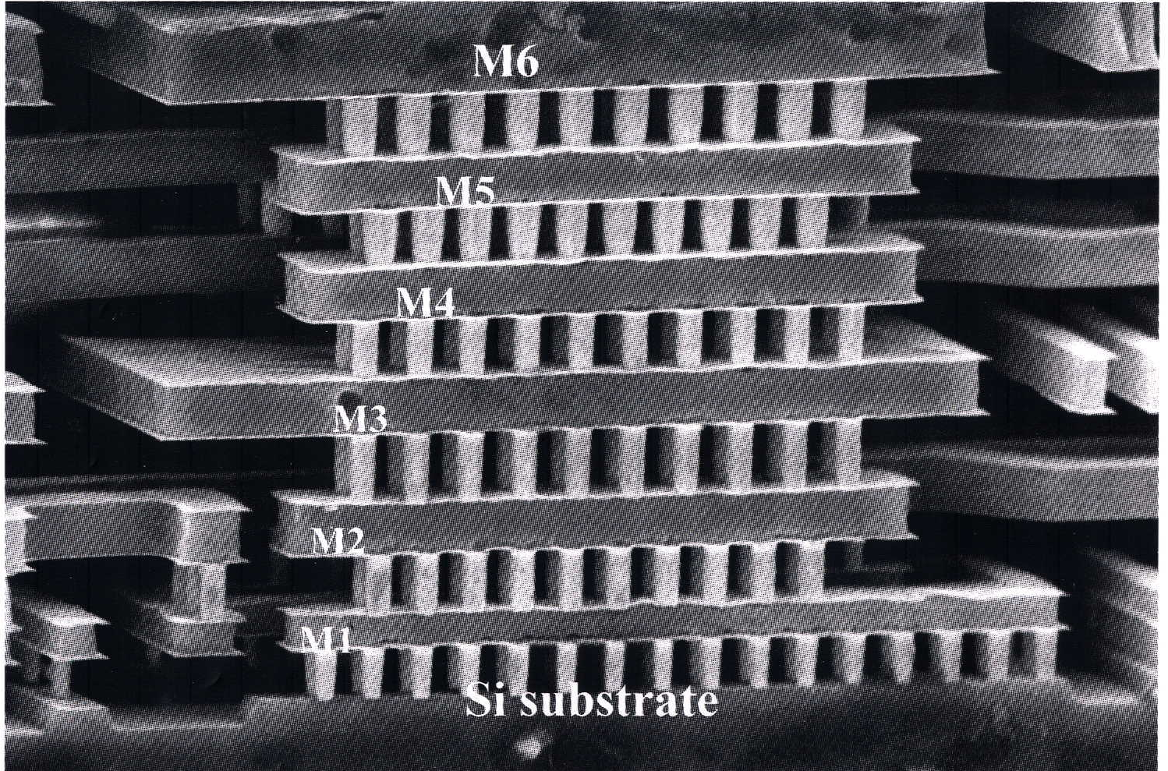
良率提升的必要性
集成电路持续往超高密度方向发展，在一块越来越小的芯片上，整合了百亿个晶体管，使得芯片对缺陷的容忍度越来越低，更多更小尺寸的缺陷也逐渐成为影响良率的重要因素，所以，想要使产品良率得到提升就必须控制并降低缺陷的数量。
1/3000
头发直径：约7~8万纳米
创芯中心目前工艺：55纳米

Slide 6
专业名词介绍

Slide 7
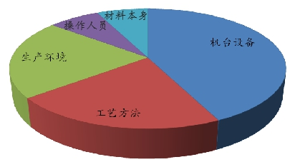
缺陷来源
集成电路的缺陷即晶圆上存在的有形污染与瑕疵，主要包括：
机台设备：零件老化与设备异常在运行中产生的缺陷。
工艺方法：工艺最终优化之前在制程反应中所产生的副生成物。
生产环境：包含洁净室颗粒水平，温湿度，静电程度，有机物含量。
材料本身：包括晶圆材料,工艺气体，工艺纯水，化学药品。
操作人员：包含无尘衣，手套。

Slide 8
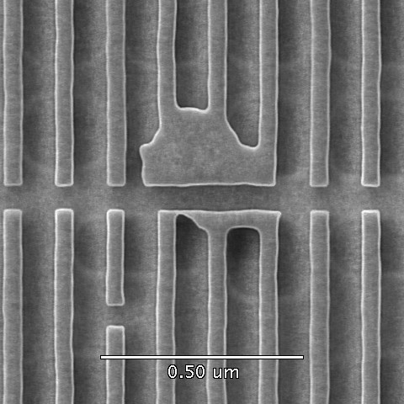
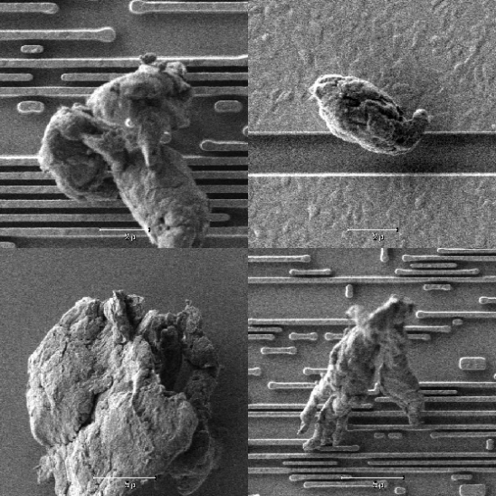
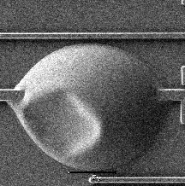
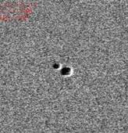
缺陷来源
集成电路的缺陷即晶圆上存在的有形污染与瑕疵，主要包括：
机台设备：零件老化与设备异常在运行中产生的缺陷。
工艺方法：工艺最终优化之前在制程反应中所产生的副生成物。
生产环境：包含洁净室颗粒水平，温湿度，静电程度，有机物含量。
材料本身：包括晶圆材料,工艺气体，工艺纯水，化学药品。
操作人员：包含无尘衣，手套。
图形缺陷
表面异物
化学品残留
原材料缺陷
成因：Litho异常成象、Etch过程中因微粒阻挡造成的材料残留或机械性刮伤变形等
成因：环境微尘、工艺残留物或不良反应生成物等
成因：残留化学药品，有机溶剂等
成因：晶圆自身制造过程中引起的晶格缺陷

Slide 9
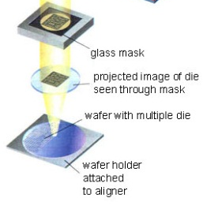
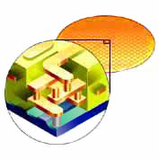
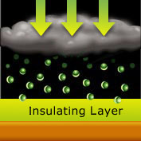
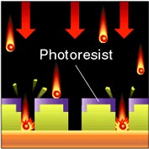
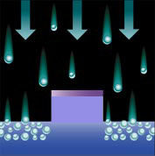
缺陷检测流程
晶圆从下线生产到完成出货，整个制造过程需要经过数百道工艺步骤，每个步骤都有可能产生缺陷。因此在工艺步骤之间穿插进行缺陷检验可以及时发现问题，避免造成重大损失。
缺陷检测
缺陷检测
缺陷检测
缺陷检测
沉积
光刻
蚀刻
离子植入
电镀/研磨
Deposition
Photo lithography
Etching
Ion Implantation
Electroplating

Slide 10
目录
良率提升介绍及缺陷控制对工厂的重要性
缺陷检测设备介绍
缺陷管理系统介绍
缺陷控制的方法和策略
缺陷控制的流程
缺陷分析的常用方法

Slide 11
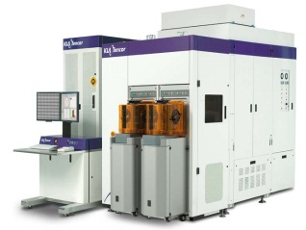
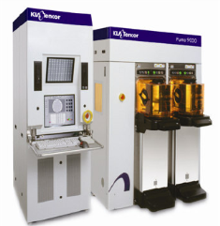
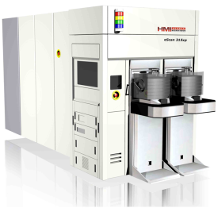
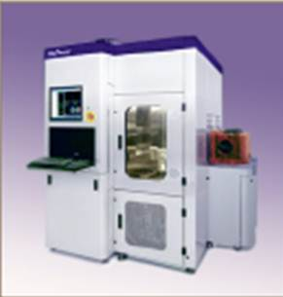
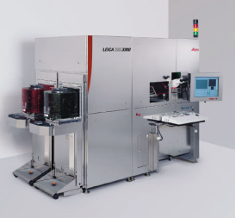

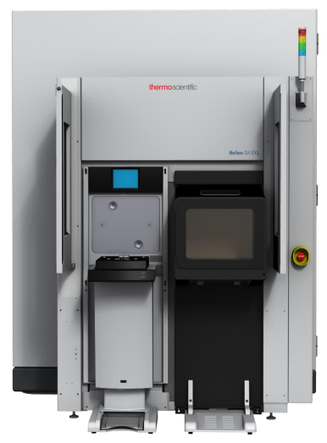
YE机台介绍
YE主要分为 3 大类，分为缺陷扫描、缺陷Review和FIB分析机型
YE tools classification
Inspection tools
Review tools
FA tool
Bright field
Dark field
E-beam
Edge inspection
OM review
SEM review
FIB
KLA2935
PUMA9980
E-scan500
CV350
Leica
SEMvision G7
Helios G5 EXL
EDR7380

Slide 12
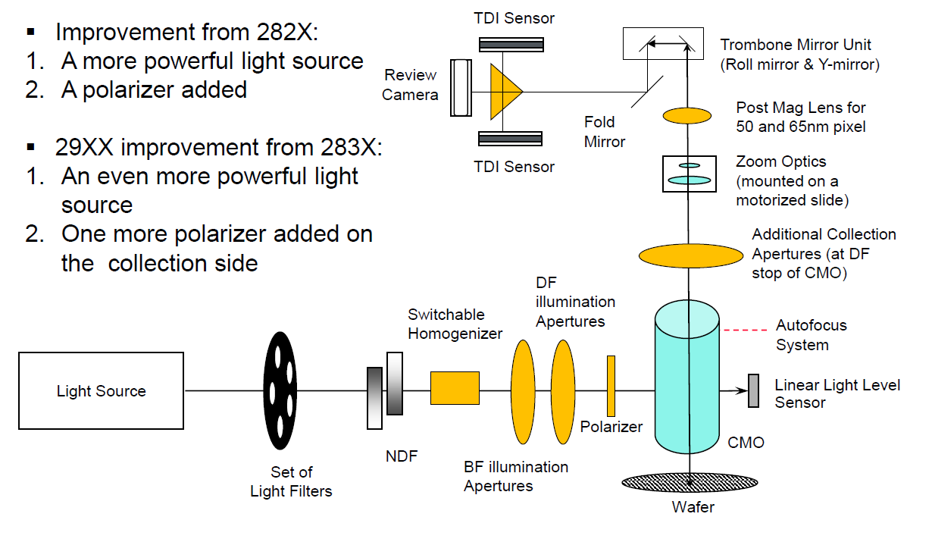
明场缺陷扫描机台（Bright field, BBP）
明场缺陷检测是目前业内各大晶圆厂缺陷检测中最主流最重要的检测手法，用于发现晶圆上的各类缺陷，能够覆盖全流程制程环节的缺陷检测需求。
KLA2935外观图及基本原理构造

Slide 13
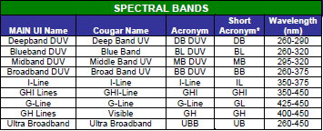
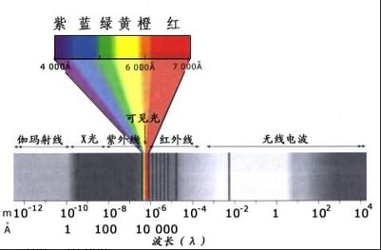
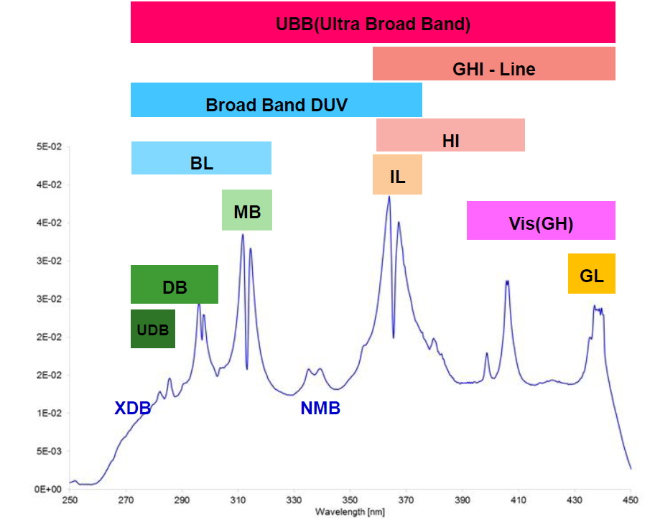
明场缺陷扫描机台（Bright field, BBP）
明场机台应用紫外波或深紫外波段照射晶圆，通过接收反射光成像进行检测。
KLA2935
SPECTRAL
XDB
NMB

Slide 14
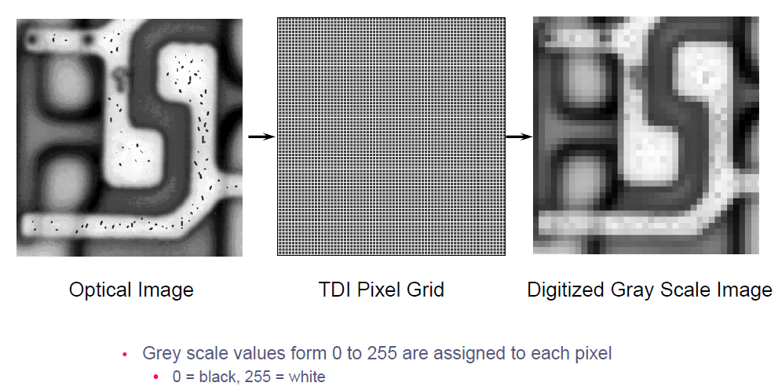
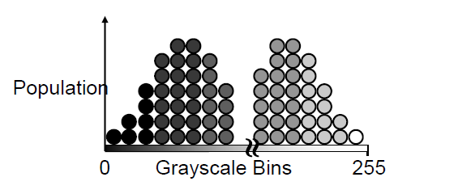
明场工作原理
机台通过成像的光斑扫描晶圆上的chip，接收的反射光信号由内置软件进行光学信号转换为电信号，最后转换为数字信号的灰度图像。
光信号
电信号
数字信号
光电转换
数模转换
光源
晶圆
缺陷
数据处理系统
Defect
光学照片
数模转换后的像素网格
数模转换后灰度图像
灰度与缺陷分布
255 GL for 8bit
4095 GL for 12bit

Slide 15
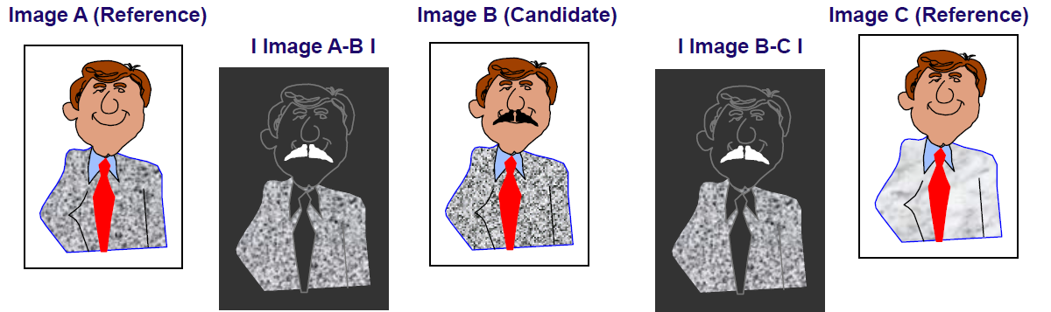
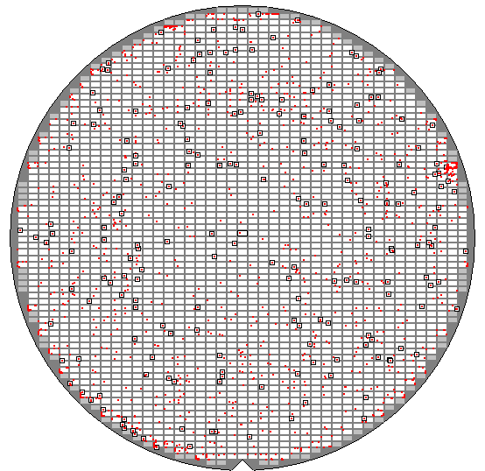
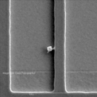
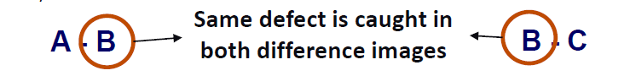
明场工作原理
通过左右chip的灰度图像对比发现不同图形之间差异，将左右chip之间同时存在的差异定位并生成缺陷信息。
最终生成缺陷分布图
defect map
发现缺陷

Slide 16
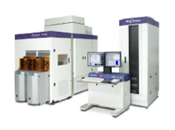
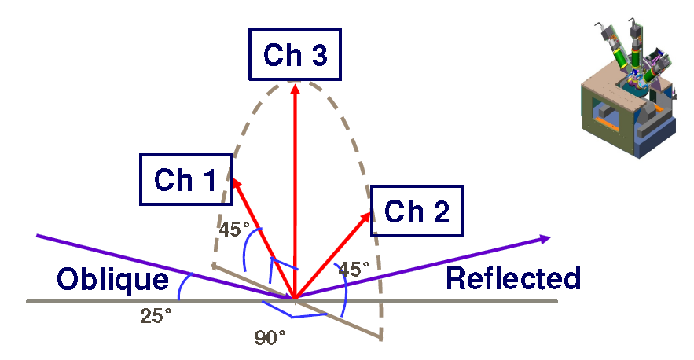
暗场缺陷扫描机台（Dark field, LS）
暗场缺陷检测机台通过收集入射紫外光（波长355nm）照射在晶圆上之后产生的散射光信号成像，主要被用于在薄膜沉积和平面结构制程等站点检测晶圆表面缺陷，对于表面凸起缺陷敏感度高，具倍检测速度快等特点，便于大规模监测产线上工艺机台的异常。
PUMA9980 外观
3D内部结构
激光入射及接收成像示意图
光学接收系统包含一个垂直方向的接受系统(Ch3)和左右两个侧边的接受系统(Ch1 & 2)。

Slide 17
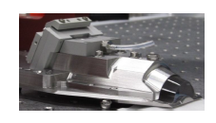
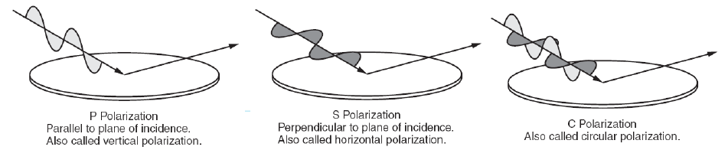
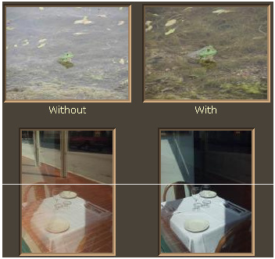
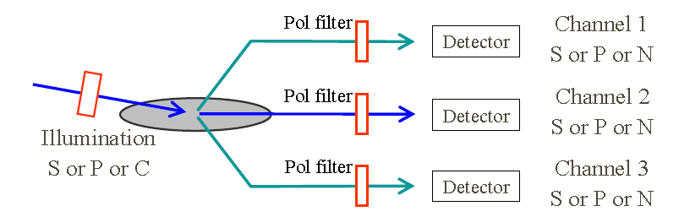
暗场光学系统介绍
通过光源提供S,P,C三种类型的极化光；通过收集器收集S或者P型极化光 (也可以不收集)，极化光收集可以有不同组合，如：CH1收集S型极化光，CH2收集P型极化光，CH3收集P型极化光，通过不同channel可以逮出不同信号的缺陷。
PUMA9980新型光源
P 垂直偏振光
S 水平偏振光
C 循环偏振光
接收光组合示意
偏振镜可以过滤某一特定的极化光

Slide 18
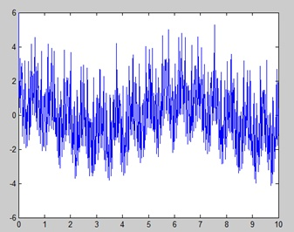
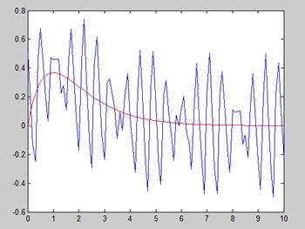
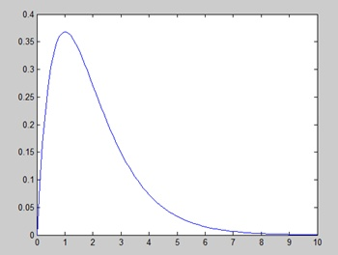
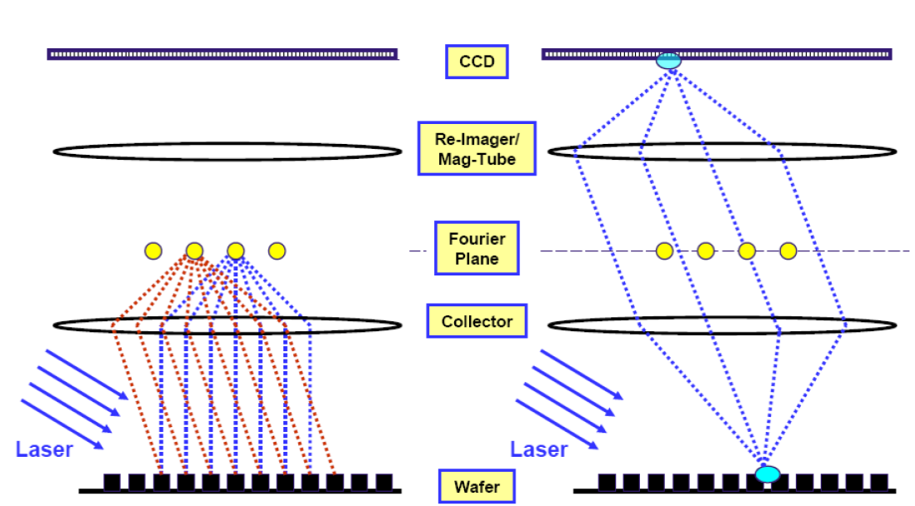
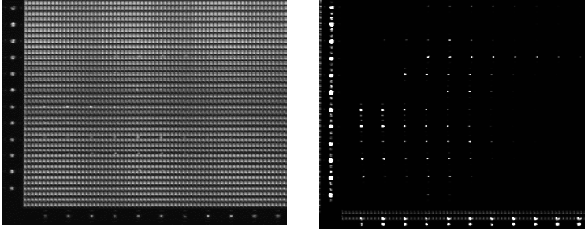
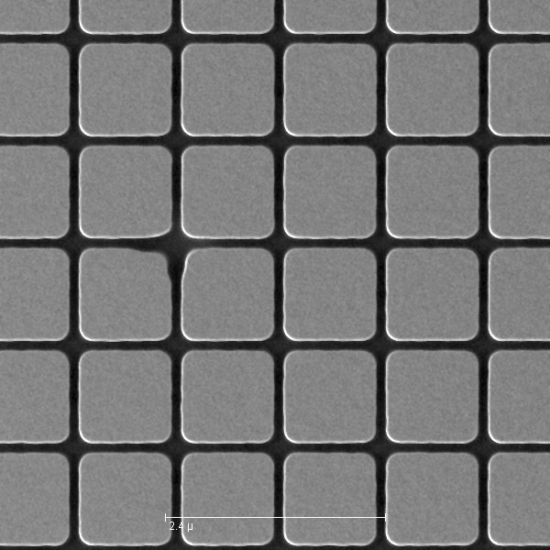
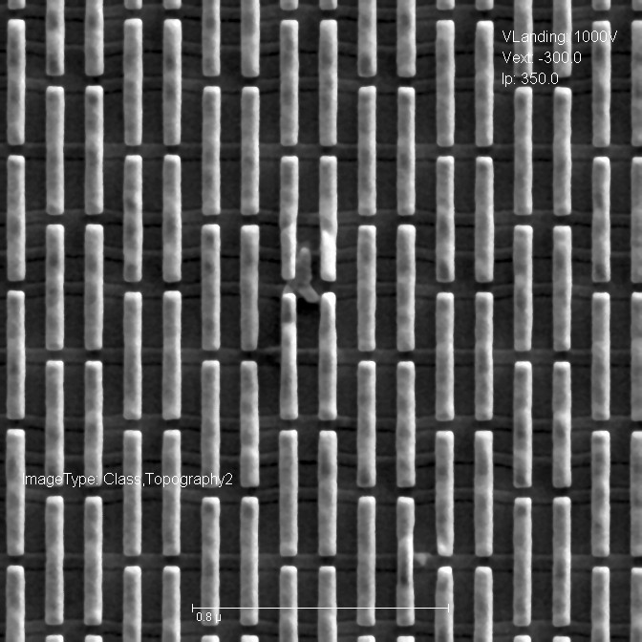
暗场信号处理傅里叶filter介绍
Fourier Filter的意义与作用：
PUMA 是基于对pattern 散射光信号的收集和分析来扫描成像的，而对于重复图案，其散射光会形成衍射点，信号相互重合，使得得到的true defect信号淹没在高频重复图案的信号中，干扰对defect信息分析，如图1。如果对含有强干扰的信息按照不同的频率分解，可以得到图2，Fourier filter的作用就是通过滤掉高频信号，得到清晰的true defect信号。
重复pattern信号
滤掉
高频
信号
defect信号
图1 高频信号干扰的缺陷信息
图2 缺陷信息按频率分解
图3 缺陷信息
Fourier Filtering工作原理
W/O Fourier Filter
缺陷淹没在重复图形的干扰信号中，无法分辨缺陷
W/I Fourier Filter
重复图形的干扰信号中被滤除，缺陷信号明显
举例：重复图形中的缺陷

Slide 19
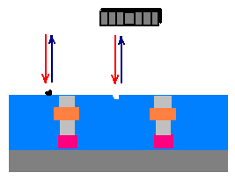
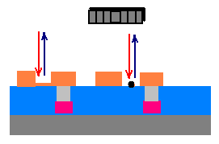
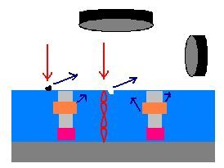
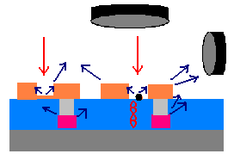
明场与暗场扫描机台性能对比
对于缺陷及图形结构能更精确成像
成像光斑更小，检测分辨率更高
明场
优势：
图案结构制程（Etch，ADI）
对平坦缺陷敏感度高
更精确的缺陷大小
过滤X-Y方向结构图形，从而增强散射颗粒缺陷信噪比
散射强度不依赖于图像分辨率
暗场
优势：
平面结构制程（CMP）
薄膜沉积制程（DEP）
更高的生产能力

Slide 20
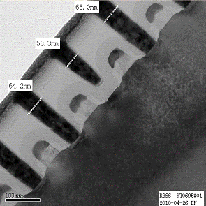
Ebeam 电子束缺陷扫描介绍
电子束缺陷检测机通过电子束（区别于明场和暗场的光学）扫描成像与图像数据分析功能相结合，对wafer生产出可能出现的电性及物理性缺陷进行查找和甄别，广泛应用于先进半导体生产及研发线上的缺陷检测；用于收集和分析捕捉到光学检查设备无法检测到的缺陷，或用于hotspot图形的快速量测。
Contact发暗
Contact未联通
导致电路开路
Ebeam机台外观
Ebeam成像照片
失效分析截面侧视图
华力目前采用的电子束扫描设备是eSCAN315(台湾汉民)

Slide 21
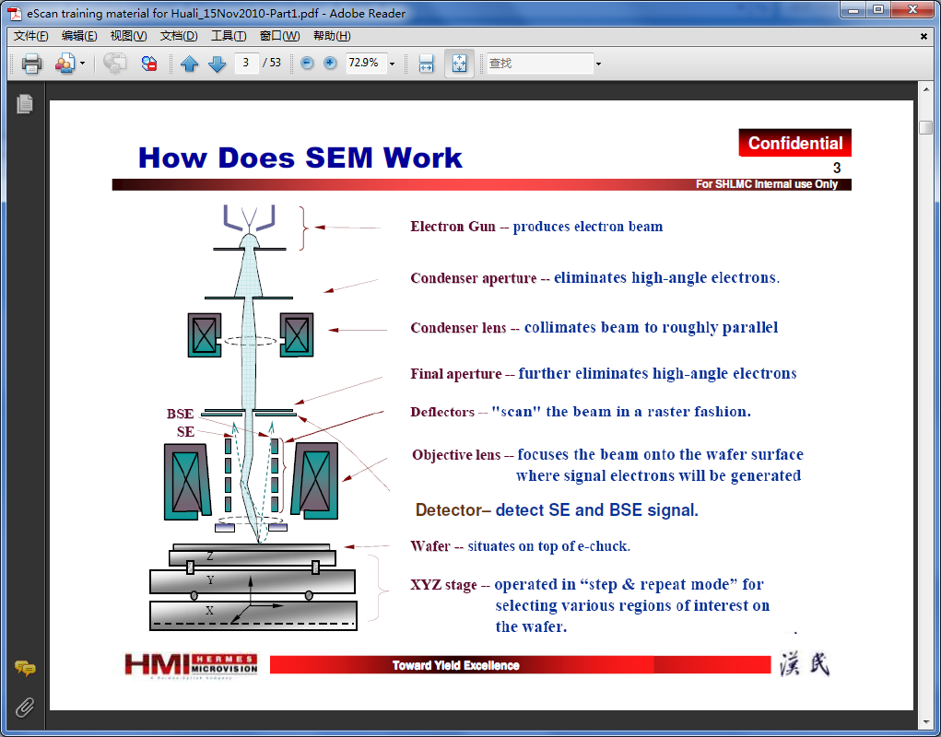
Ebeam 工作原理
电子束缺陷检测设备的原理：通过电子枪发射电子对晶圆表面扫描，接收器收集到反射的二次电子和背散射电子，形成明暗差异，最终发现电压差缺陷。
电子束与样品相互作用产生的不同信号：
BSE：电子束与原子核相互作用产生，反应不同材质信息与表面形貌信息；
SE：电子束与原子核核外电子相互作用产生，反应材料的表面形貌等信息，E-beam scan主要收集这部分信号；
电子枪
电压差形成不同的明暗
背散射电子
接收器
二次电子
接地电路
悬空电路
氧化物隔离
Ebeam机台结构

Slide 22





Ebeam 工作原理
缺陷检测设备发现的缺陷需要用缺陷复检设备或缺陷失效分析设备进行分析 (拍照/成分/取样)，主要有以下3种机台：
优势：
能看到前层缺陷和层次色差，图片视图大，缺陷看得全面。
劣势：
分辨率低，高阶制程小尺寸缺陷无法分辨，无法判断缺陷实际层次和形貌。
OM
光学显微镜
光学成像
优势：
能判断缺陷层次，分辨率高，可以对缺陷进行成份分析，可多角度查看缺陷形貌。
劣势：
不能判断前层缺陷，无法分辨因膜厚差异引起的色差。
SEM
扫描电子显微镜
电子成像
用途：
一般用在有严重缺陷影响的晶圆和做器件结构分析。
优势：
能够精确定位在线缺陷并快速制样，分辨缺陷所在真实层次。
Inline FIB
在线聚焦离子束设备
电子/离子成像

Slide 23
目录
良率提升介绍及缺陷控制对工厂的重要性
缺陷检测设备介绍
缺陷管理系统介绍
缺陷控制的方法和策略
缺陷控制的流程
缺陷分析的常用方法

Slide 24


缺陷管理系统介绍
良率管理系统介绍：通过整合在线工艺数据、缺陷扫描和缺陷观测数据，经过对比运算发现相关性，从而找到真因，最终解决问题，提高良率。
缺陷数据
制程工艺数据
工程师分析

Slide 25

缺陷管理系统介绍
采用的缺陷管理系统为Klarity 系统(美国科天), 分为4个部分: Defect \ACE \SSA \Bitmap
Defect
缺陷要素分析
ACE
制程数据共通性及相关性分析
SSA
特殊图形分析
Bitmap
电性失效分析

Slide 26
目录
良率提升介绍及缺陷控制对工厂的重要性
缺陷检测设备介绍
缺陷管理系统介绍
缺陷控制的方法和策略
缺陷控制的流程
缺陷分析的常用方法

Slide 27


缺陷控制的方法和策略
收集完扫描和观测的数据后，还需要对缺陷进行分类分析，从中层别出数量较多且对良率杀伤(Killer Ratio)较大的缺陷，产线需优先减少或解决高杀伤率的缺陷。
杀伤率：缺陷造成所在晶粒功能失效的机率即影响良率的机率。
下图示意的是晶粒上同样大小的一块区域，圆点和方块代表的不同缺陷在不同线宽图像上的杀伤率各不相同。
A
B
Bridge

Slide 28








缺陷自动分类ADC(Auto Defect Classification)
晶圆在不同制程站点可能会受到机台因素、人为因素或环境因素的影响，从而在晶圆上留下不同种类的缺陷。在线监控时，需要对不同种类的缺陷进行分类，对超出数目规定的缺陷要进行追溯根因，并通知改善。自动分类是替代人为分类把缺陷的不同特征输入机台，经过对比运算，机台可以自动进行缺陷分类，更快地计算晶圆上受影响情况，从而更有效监控缺陷。
水 果
名 称
质 地
颜 色
叶 子
数 量
缺 陷
名 称
形 状1
形 状2
表面
数 量
苹 果
光 滑
红
无
单 个
Peeling
椭 圆
片 状
粗 糙
单 个
Surface
particle
香 蕉
光 滑
黄
无
串
不规则
块 状
光 滑
单 个
Micro
scratch
条 纹
弯 曲
凹 陷
连 续
葡 萄
光 滑
红
无
串
Ball
defect
圆 形
球 形
粗糙
单 个
柠 檬
粗 糙
黄
无
单 个
单 个

Slide 29
缺陷控制侧重点
创芯中心处于研发建线阶段，80%左右的缺陷是工艺优化工程中产生，约15%来自机台设备，而外在环境约占5%。因此在缺陷改善工程的组织与工作定位上，是以如何改善和优化工艺、控制缺陷发生频率为重点。
Excursion control &
Cost Minimization
volume
Maximize the Rate of Yield Ramp
Process
Characterization
optimization
Yield
工艺开发阶段，良率低，以工艺优化为主
良率提升阶段以工艺优化、控制缺陷发生频率为主
量产稳定阶段以控制缺陷发生为主

Slide 30

缺陷控制的策略
第一阶段：缺陷数量和发生率高，通过工艺优化，对系统性基础缺陷进行改善；
第二阶段：生产线稳定后转变为在线异常监控，减少异常事件和异常机台的影响范围，持续降低缺陷数量，达到稳步提升良率的目的。
系统性缺陷降低
在线异常事件监控

Slide 31
目录
良率提升介绍及缺陷控制对工厂的重要性
缺陷检测设备介绍
缺陷管理系统介绍
缺陷控制的方法和策略
缺陷控制的流程
缺陷分析的常用方法

Slide 32
Highlight case流程
Defect case发生 (收集缺陷相关数据by model effect，EDX, tilted image, add to scan，chamber信息，process异常信息), 判断defect类型与工艺相关性;
电话通知并先发带有简略信息的邮件(example: DN Class0 20210101 CPXXXXXX SIN_RM AA_Damage, shut down suspected tool XXXXXXX) 给相关module值班及相关群组;
1小时之内写好 DN report（特别注意Category/ DD/ lot status/ tool disposition要描述清楚), 抄送到相关module群组所有成员及EE群组所有成员；
八小时内Corresponding module PE/ EE feedback offline data, pre/ post lots, … and contaminate actions。

Slide 33

设备停机和复机流程

Slide 34
目录
良率提升介绍及缺陷控制对工厂的重要性
缺陷检测设备介绍
缺陷管理系统介绍
缺陷控制的方法和策略
缺陷控制的流程
缺陷分析的常用方法

Slide 35

缺陷分析方法
缺陷特征 : 根据缺陷特征推断可能的缺陷产生机制
缺陷形貌
缺陷成份
缺陷分布
相关分析：对可能的因素进行相关性分析
工艺条件（chamber effect，hardware match）
工艺设备共同性 （common tool / type）
最终影响：通过实验验证影响结果
设备和工艺实验（复制实验）
逐站追查
最终影响
良率影响
相关分析
工艺条件
工艺设备
缺陷特征
缺陷形貌
缺陷成分
缺陷分布
35

Slide 36



缺陷分析方法
缺陷分析方法(缺陷形貌）：
通过分析缺陷外观分析缺陷发生的工艺步骤和发生原因
P1LEC_ASI
MG_CMP
SIN_RM
Poly partial block etch
Al micro scratch
OX loss
STI DEP前或过程中掉落在STI沟槽里的微粒经CMP 制程后被连根拔起形成OX loss
干刻过程中掉了polymer或微粒挡住了后续蚀刻
Al CMP过程中研磨剂或其他微粒导致的刮伤

Slide 37



缺陷分析方法
缺陷分析方法(缺陷分布成份）：
通过分析缺陷特征和分布，基本判定为干刻设备中掉落颗粒，导致干刻图形失效。
缺陷成分：氧和硅
Tilt
SEM 90度正视图
SEM 45度斜视图
EDX 成份分析

Slide 38







缺陷分析方法
缺陷分析方法(缺陷分布）：看起来有双chamber effect。
通过不同反应腔的加强测试，锁定为A腔问题，再对反应腔内部分析，找到故障部件。
Chamber A异常
ChamberB 正常
Nozzle Plate部件故障

Slide 39

缺陷分析方法
缺陷分析方法(机台通性分析）：
通过分析缺陷发生的共同流程或共同机台确定问题步骤和发生原因。
怀疑机台

